Slide 1





消息队列面试题-3
2023金九银十面试突击班
李瑾老师

Slide 2
MQ原理与源码面试题
1、如何理解RocketMQ的分布式事务
2、讲一讲Kafka与RocketMQ中存储设计！
3、Kafka与RocketMQ中零拷贝技术的运用
4、讲一讲RocketMQ中Netty的运用！

Slide 3
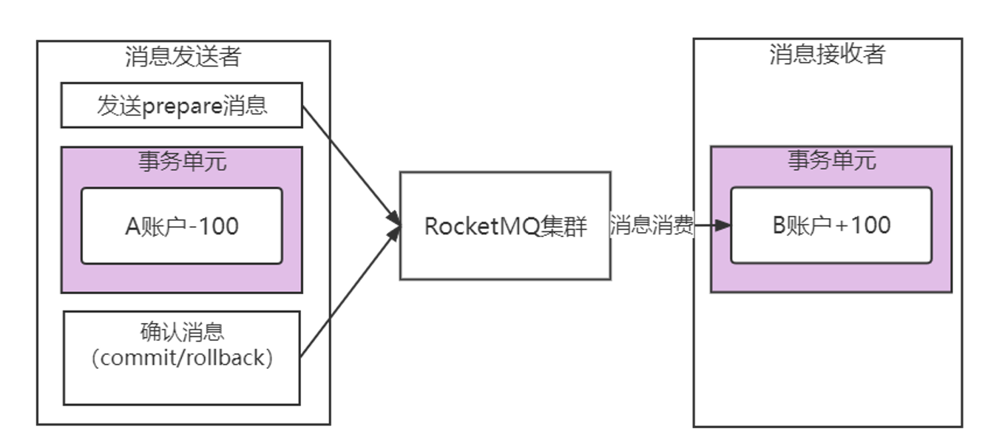
RocketMQ中的分布式事务

Slide 4
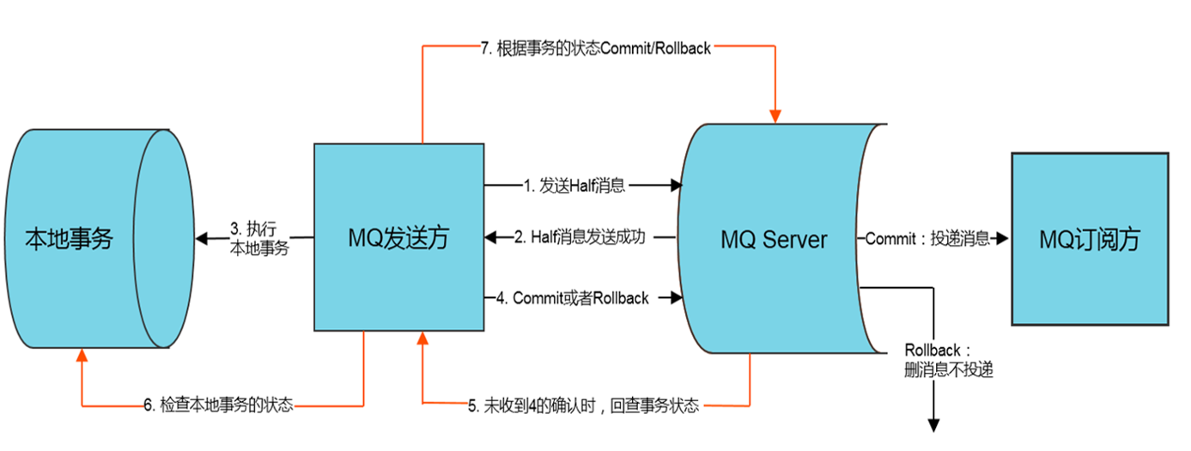
RocketMQ中的分布式事务

Slide 5
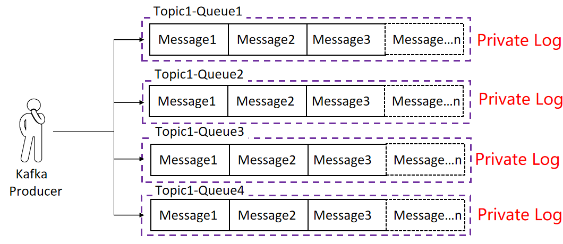
Kafka的存储设计

Slide 6
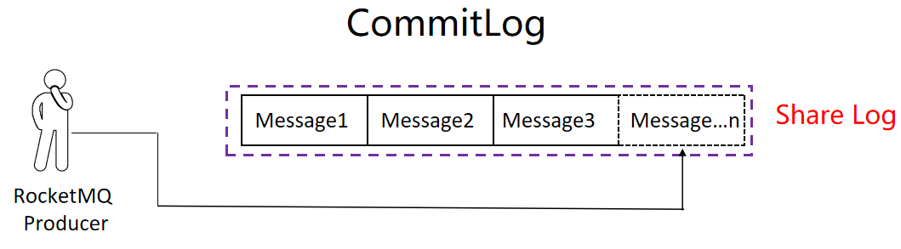
RocketMQ的存储设计

Slide 7
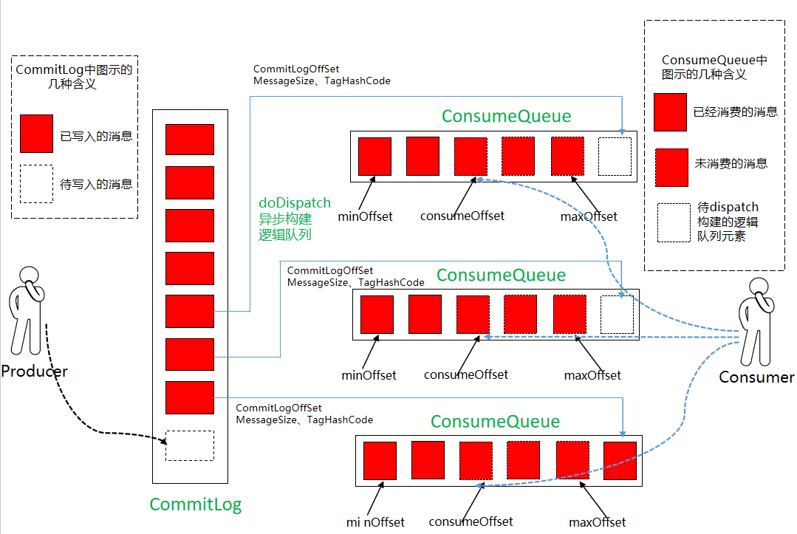
RocketMQ的存储架构设计

Slide 8
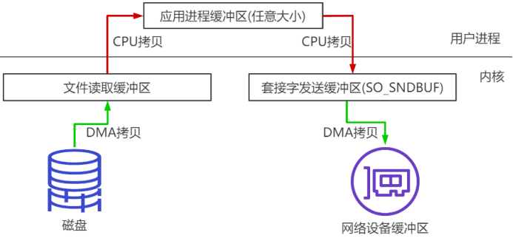
传统IO

Slide 9
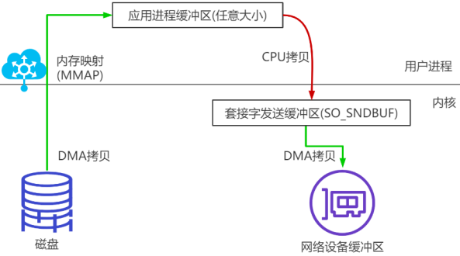
零拷贝之MMAP

Slide 10
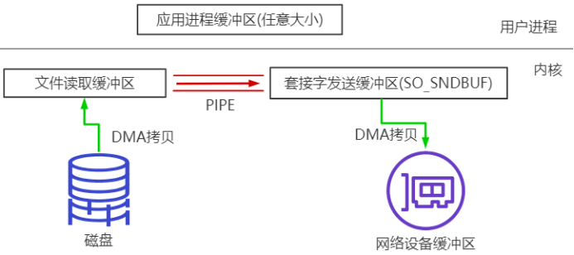
Kafka之SendFile

Slide 11
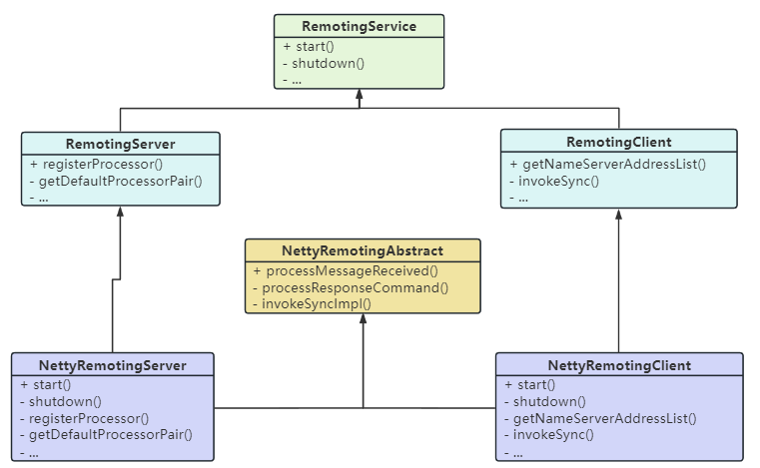
RocketMQ中Netty

